Slide 1
Análise Preditiva Aula 3
Bruno Silva
sbruno@br.ibm.com

Slide 2
Bibliografia
Hands-On Data Science and Python Machine Learning. Frank Kane. Packt Publishing. 2017
Advanced Data Analytics Using Python: With Machine Learning, Deep Learning and NLP Examples. Sayan Mukhopadhyay. Apress. 2008
Making Sense of Data: A Practical Guide to Exploratory Data Analysis and Data Mining. Glenn J. Myatt. Wiley-Interscience, 2006

Slide 3
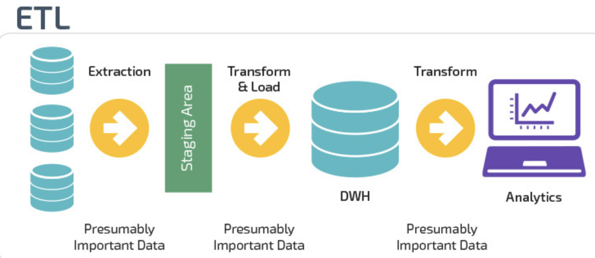
Data Science ETL

Slide 4
Integração e Tratamento de Dados (ETL)
Extração
Envolve a extração de dados de fontes homogêneas e heterogêneas
Transformação
Processa e limpa dados e os transforma em um formato / estrutura de armazenamento adequado para fins de consulta e análise
Carregamento (Load)
inserção de dados no banco de dados de destino final, como um armazém de dados operacional, um data mart ou um data warehouse

Slide 5
Processo ETL
Extrai dados dos sistemas de origem (múltiplos)
Reforça a qualidade dos dados e padrões de consistência, ajusta dados para que fontes separadas possam ser usadas juntas
Entrega dados em um formato pronto utilização

Slide 6
Processo ETL
Normalmente integram dados de vários aplicativos (sistemas)
Geralmente desenvolvidos e suportados por diferentes fornecedores
Os sistemas separados que contêm os dados originais são frequentemente gerenciados e operados por diferentes agentes.
Notes:
normalmente desenvolvidos e suportados por diferentes fornecedores ou hospedados em hardware de computador separado. Por exemplo, um sistema de contabilidade de custos pode combinar dados da folha de pagamento, vendas e compras.

Slide 7
Extração
Cada data source pode utilizar uma organização e/ou formato de dados diferente.
Formatos:
XML
JSON
Plain Text
SQL
...

Slide 8
Transformação dos dados
Limpeza dos dados
Seleção das colunas que serão utilizadas
Tradução de valores codificados
Codificação de valores
Pré-processamento simples dos dados
Ordenação
Indexação
Grupamento dos dados
Pivotação
Validação dos dados Translating coded values

Slide 9
Carregamento dos dados
Carrega dados em um banco de dados, data warehouse ou outro formato para simples manipulação
Ex.
Sqlite
CSV
Json
...

Slide 10
Data Sources
Dados podem ser obtidos de surveys
Entrevistas pessoais
Entrevistas na internet
Uma amostra significativa deve ser obtida
Sem perguntas tendenciosas
Amostra grande o suficiente para ter conclusões com confiança

Slide 11
Data Sources
Experimentos
Experimentos medidos e conduzidos de maneira controlada
Dados devem ser medidos mais de uma vez para verificação de corretude nas coletas
Bases de dados históricas
Dados comprados

Slide 12
Cuidados com o tratamento de dados
Pode-se destruir ou mutilar dados coletados corretamente
Agregação errada
Setar nulos para valores válidos
Perda de dados
Overflow de buffers
Falha na transmissão
Ausência de checagem
Notes:
Destroying or mutilating information by inappropriate pre-processing
Inappropriate aggregation
Nulls converted to default values
Loss of data:
Buffer overflows
Transmission problems
No checks

Slide 13
Qualidade dos dados
Precisão: Os dados foram registrados corretamente
Completude: Todos os dados relevantes foram registrados
Singularidade Entidades são registradas uma vez
Pontualidade Os dados são mantidos atualizados
Problemas especiais em dados federados: consistência de tempo
Consistência: Os dados concordam consigo mesmos

Slide 14
Tratamento dos dados
Verificação de atributos que representam a mesma entidade com nomes diferentes
General Electric Company
General Elec. Co
GE
Gen. Electric Company
General electric company
G.E. Company

Slide 15
Tratamento dos dados
Constantes e variáveis ​​com muitos pontos de dados perdidos devem ser consideradas para remoção
Correlações entre múltiplas variáveis ​​pode identificar variáveis ​​que não fornecem informações adicionais para a análise e, portanto, podem ser removidas
Agrupamento e regressão que também poderia ser usado para identificar outliers

Slide 16
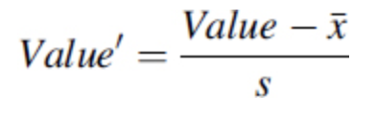
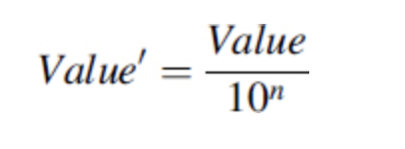
Tratamento dos dados
Normalização
Z-score
Decimal scaling

Slide 17
Tratamento dos dados
Discretização
Converter dados contínuos em discretos
Ex. Score de crédito pode ser discretizado em categorias (alta, média, baixa)
Busca de hyperparametros
Agregação
Juntar duas ou mais colunas e uma única
Fuel Efficiency = (Fuel End – Fuel Start)/Distance

Slide 18
Segmentação dos dados
Separação de conjuntos de treinamento validação e teste
Divisão no tempo
Priorização de parâmetros mais importantes

Slide 19
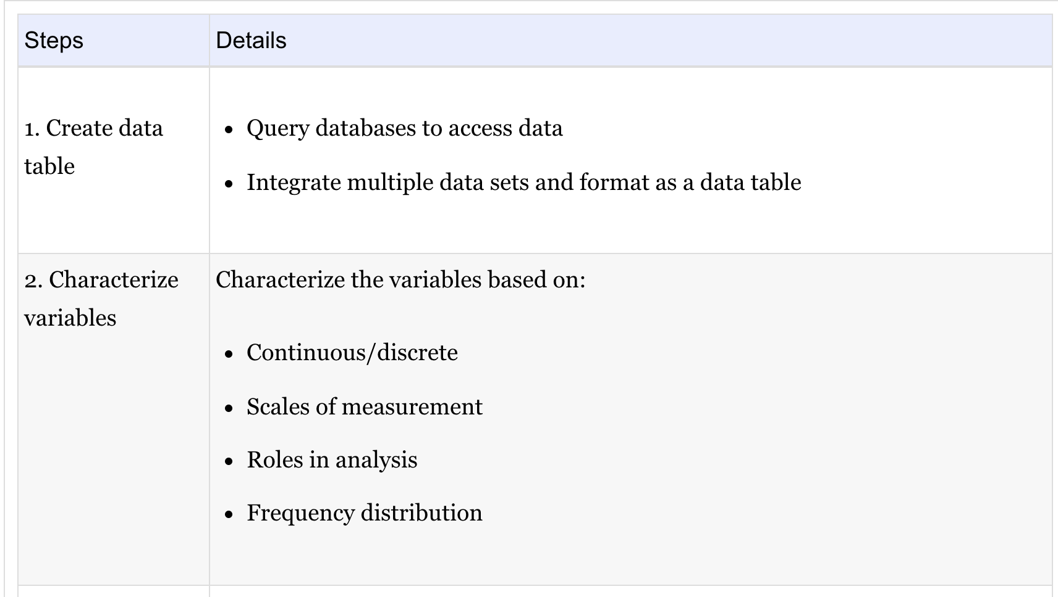
Tabela de preparação dos dados

Slide 20
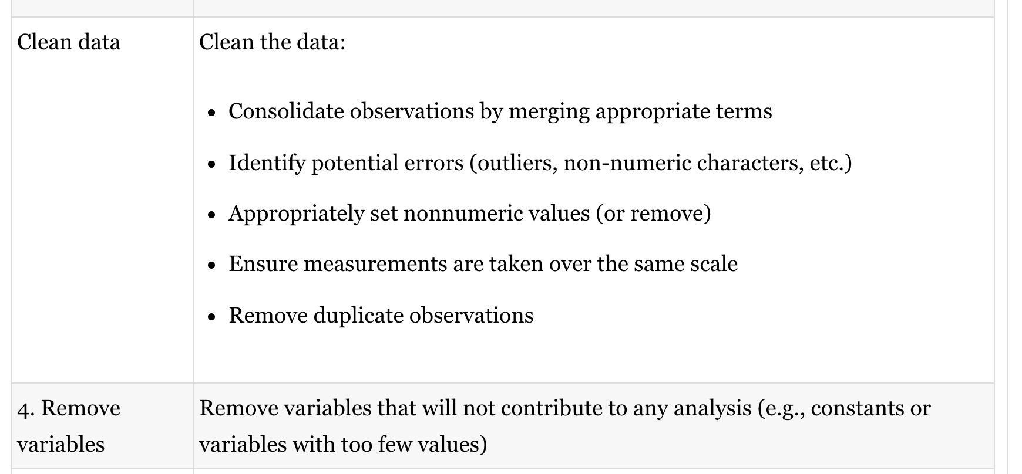
Tabela de preparação dos dados

Slide 21
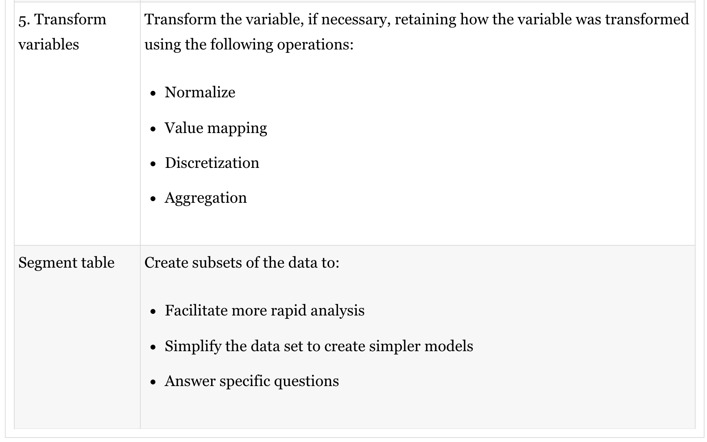
Tabela de preparação dos dados

Slide 22
Exemplo
Vamos focar na parte de transformação dos dados
Parte mais trabalhosa de todo o processo
IBM Watson Studio

Slide 23
Exemplo
Realizar Manipulação de dados no pandas
Analisar dados da OMS
Analisar dados do USDA
Analisar dados de roubos de carros
Previsão de Qualidade de Vinho

